Slide 1
“KEWIRAUSAHAAN”
Dosen
BHAYU RHAMA, ph.D
bhayurhama@fisip.upr.ac.id
www.bhayurhama.com

Slide 2
SIFAT-SIFAT WIRAUSAHA
Ciri-Ciri Wirausaha (Marbun,1993)
Percaya diri (optimis, independen)
Berorientasi pada hasil (tekun, enerjik, penuh inisiatif)
Pengambil resiko (suka tantangan)
Kepemimpinan (menanggapi saran dan kritik)
Orisinil (baru, inovatif)
Berorientasi masa depan
Kreatif

Slide 3
SIFAT-SIFAT WIRAUSAHA
Karakter Wirausaha (10D) (Bygrave, 1994)
Dream (visi)
Decisiveness (bekerja cepat)
Doers (segera bertindak)
Determination (tantangan bukan hambatan)
Dedication (tidak mudah menyerah)

Slide 4
SIFAT-SIFAT WIRAUSAHA
Karakter Wirausaha (Bygrave, 1994)
Devotion (passion)
Details
Destiny (independen)
Dollars (instrument untuk mengukur kesuksesan)
Distribute (Sharing ilmu dan kepemilikan)

Slide 5
Kelemahan Wirausaha Indonesia
Pandojo (1982)
Mental meremehkan mutu
Suka menerabas
Percaya diri rendah
Tidak disiplin
Mengabaikan tanggung jawab

Slide 6
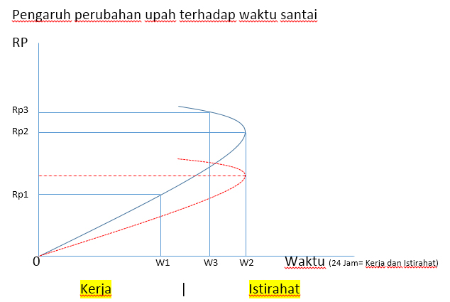
Prawiroharjono (1988)

Slide 7
Pemanfaatan Waktu
Perencanaan kegiatan harian
Tidak menunda pekerjaan
Gunakan teknologi dalam berkomunikasi
Gunakan waktu longgar dengan kegiatan bermanfaat (membaca)
Kurangi waktu pertemuan fisik

Slide 8
“KEWIRAUSAHAAN”
Dosen
BHAYU RHAMA, ph.D
bhayurhama@fisip.upr.ac.id
www.bhayurhama.com

